Slide 1
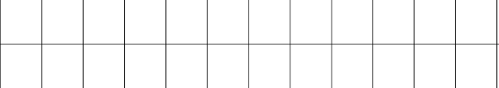
Математические
диктанты
Часть 5
Геометрия - 8

Slide 2
Содержание
№21. Параллелограмм. Прямоугольник. Трапеция.
№22. Параллелограмм. Треугольник. Площадь. Теорема Пифагора.
№23. Прямоугольник. Теорема Фалеса. Теорема Пифагора.
№24. Прямоугольник. Теорема Пифагора. Ромб.
№25. Треугольники. Тригонометрические функции острого угла.
x

Slide 3
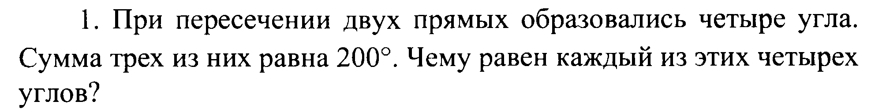
№21. Параллелограмм. Прямоугольник. Трапеция.
Самопроверка
Подробные ответы

Slide 4

№21. Параллелограмм. Прямоугольник. Трапеция.
1)
80º; 80º; 100º; 100º
Через любую точку плоскости, расположенную вне
данной прямой, можно провести единственную прямую,
параллельную данной
2)
3)
1 см, 5 см
Самопроверка
4)
12 см
5)

Slide 5

№21. Параллелограмм. Прямоугольник. Трапеция.
Теория
Вертикальные углы— это пары углов с общей
вершиной, которые образованы при пересечении
двух прямых так, что стороны одного угла являются
продолжением сторон другого.
D
Решение (3)
?
А
В
О
D
C
В
А
О
C

Slide 6
№21. Параллелограмм. Прямоугольник. Трапеция.
Ответ (2)
Две прямые называются параллельными, если они не пересекаются.
Через любую точку плоскости, расположенную вне данной прямой, можно провести единственную прямую, параллельную данной.
Определение параллельных прямых
Аксиома параллельных прямых
а
а
M
b
b

Slide 7
№21. Параллелограмм. Прямоугольник. Трапеция.
Теория (2)
Параллелограммом называется четырёхугольник, у которого противоположные стороны попарно параллельны.
Диагонали параллелограмма
точкой пересечения делятся пополам.
В
С
Решение (3)
О
В
С
А
D
В
О
С
А
D
А
D

Slide 8
№21. Параллелограмм. Прямоугольник. Трапеция.
Теория (2)
Параллелограммом называется четырёхугольник, у которого противоположные стороны попарно параллельны.
Прямоугольником называется параллелограмм, у которого все углы прямые.
В прямоугольнике диагонали равны и точкой пересечения делятся пополам
В
С
Решение (4)
О
А
D
В
В
С
С
А
D
А
D

Slide 9
№21. Параллелограмм. Прямоугольник. Трапеция.
Теория (2)
В
С
В
С
Решение (3)
В
С
А
А
D
D
Н
Н
Площадь трапеции равна произведению
полусуммы её оснований и высоты.
А
D
Трапецией называется четырёхугольник,
у которого две стороны параллельны,
а две другие не параллельны

Slide 10
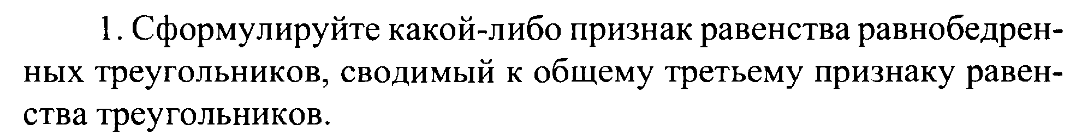
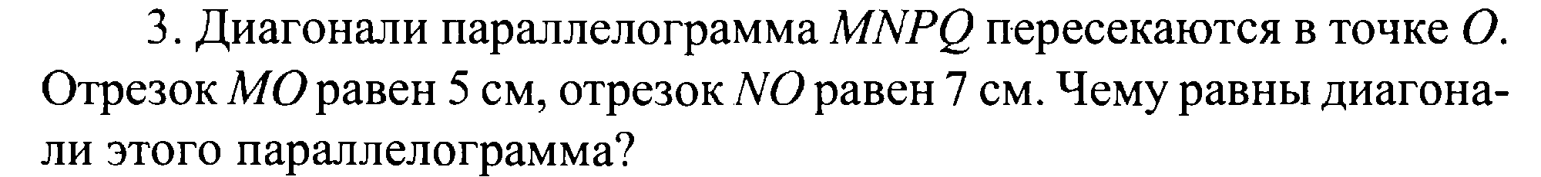
№22. Параллелограмм. Треугольник. Площадь. Теорема Пифагора.
Самопроверка
Подробные ответы

Slide 11
№22. Параллелограмм. Треугольник. Площадь. Теорема Пифагора.
Если боковые стороны и основания
равнобедренных треугольников равны, то
эти равнобедренные треугольники равны
1)
Их сумма не равна 180º
Самопроверка
2)
3)
10 см, 14 см
4)
12 cм
5)
Не является

Slide 12

№22. Параллелограмм. Треугольник. Площадь. Теорема Пифагора.
Теория (2)
А
N
А
Ответ
По двум сторонам
и углу между ними.
По стороне и
прилежащим углам.
В
С
M
K
В
С
Если боковые стороны и основания
равнобедренных треугольников равны, то
эти равнобедренные треугольники равны.
По трём сторонам.
Треугольник называется равнобедренном
если две его стороны равны. АВ = АС

Slide 13
№22. Параллелограмм. Треугольник. Площадь. Теорема Пифагора.
Теория (2)
Пары углов, образованные при пересечении
прямых секущей
Признаки параллельности прямых III
Ответ (3)
с
с
2
1
а
3
3
4
1
3
1
2
2
4
а
4
а
6
5
b
b
7
b
8
Накрест лежащие углы
Если при пересечении двух прямых секущей
сумма ОДНОСТОРОННИХ углов равна 180º
то прямые параллельны
Односторонние углы
Соответственные углы

Slide 14
№22. Параллелограмм. Треугольник. Площадь. Теорема Пифагора.
Теория (2)
Параллелограммом называется четырёхугольник, у которого противоположные стороны попарно параллельны.
Диагонали параллелограмма
точкой пересечения делятся пополам.
Решение (3)
M
N
О
M
N
М
Q
N
P
О
Q
P
Q
P

Slide 15
№22. Параллелограмм. Треугольник. Площадь. Теорема Пифагора.
Теория
Площадь треугольника.
Решение (3)

Slide 16
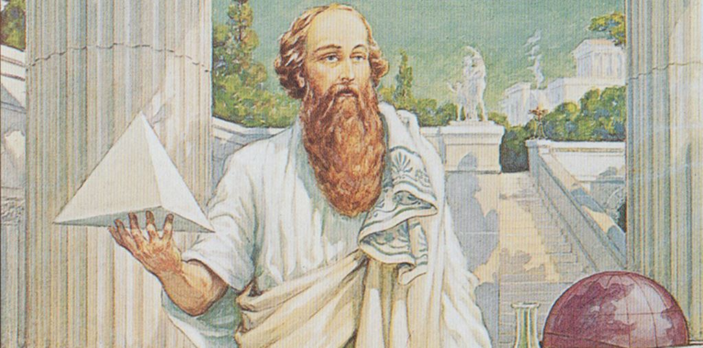
№22. Параллелограмм. Треугольник. Площадь. Теорема Пифагора.
Теория
А
А
А
Прямоугольный треугольник
— это треугольник,
в котором один угол прямой
(т.е. составляет 90 градусов).
Решение (4)
с
с
b
b
С
С
С
В
В
В
а
а
Квадрат гипотенузы
равен сумме квадратов катетов
Треугольник не является прямоугольным

Slide 17
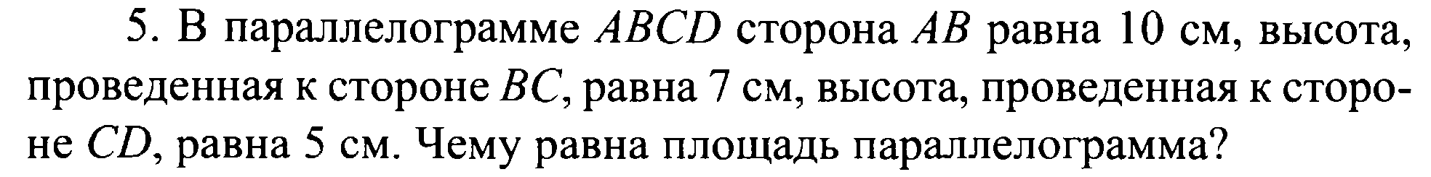
№23. Прямоугольник. Теорема Фалеса. Теорема Пифагора.
Самопроверка
Подробные ответы

Slide 18
№23. Прямоугольник. Теорема Фалеса. Теорема Пифагора.
1)
13 см
Самопроверка
2)
26 см
3)
5 cм; 7 см
4)
Да, можно
5)

Slide 19

№23. Прямоугольник. Теорема Фалеса. Теорема Пифагора.
А
Теория (3)
А
А
А
Периметр равнобедренного
треугольника.
Решение
В равнобедренном
треугольнике углы
при основании равны.
В
С
В
С
Треугольник называется равнобедренном
если две его стороны равны. АВ = АС
В
В
С
С

Slide 20
№23. Прямоугольник. Теорема Фалеса. Теорема Пифагора.
Параллелограммом называется четырёхугольник, у которого противоположные стороны попарно параллельны.
Теория (3)
Периметр многоугольника –
сумма длин его сторон.
Периметр параллелограмма.
В
С
Решение (2)
В
С
D
А
D
В
В
С
С
А
А
D
А
D

Slide 21
№23. Прямоугольник. Теорема Фалеса. Теорема Пифагора.
Параллелограммом называется четырёхугольник, у которого противоположные стороны попарно параллельны.
Теория (4)
Периметр многоугольника –
сумма длин его сторон.
Периметр прямоугольника.
Прямоугольником называется параллелограмм, у которого все углы прямые.
Периметр прямоугольника.
В
С
Решение (3)
В
С
В
С
D
В
В
А
С
В
С
С
D
А
А
D
Противоположные стороны равны
А
А
D
А
D
D

Slide 22
№23. Прямоугольник. Теорема Фалеса. Теорема Пифагора.
ПОДСКАЗКА
Необходимо использовать приём
«Деление отрезка пополам»
Подсказка
С
Построение
О
А
В
D
1. Проводим окружность с центром в т.А и радиусом > половины АВ
2.Проводим окружность с центром в т.В таким же радиусом
3.Получим точки С и D
4.Проводим прямую СD, получим точку О – середину АВ

Slide 23
№23. Прямоугольник. Теорема Фалеса. Теорема Пифагора.
Параллелограммом называется четырёхугольник, у которого противоположные стороны попарно параллельны.
Теория (3)
Высотой параллелограмма называют перпендикуляр, опущенный из любой точки
прямой, содержащей сторону параллелограмма,
на прямую, содержащую противоположную
сторону.
Площадь параллелограмма равна
произведению его стороны и высоты,
проведённой к этой стороне.
А
В
Решение (3)
Н
В
D
С
С
В
С
К
В
С
А
D
Н
А
А
D
D

Slide 24
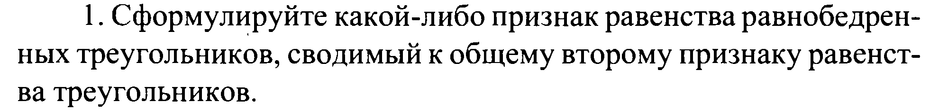
№24. Прямоугольник. Теорема Пифагора. Ромб.
Самопроверка
Подробные ответы

Slide 25
№24. Прямоугольник. Теорема Пифагора. Ромб.
1)
По основанию и прилежащим к нему углам
Самопроверка
2)
360º
3)
40º; 40º; 140º; 140º
4)
Ромб
5)

Slide 26

№24. Прямоугольник. Теорема Пифагора. Ромб.
А
N
Теория (2)
А
По двум сторонам
и углу между ними.
Ответ
По стороне и
прилежащим углам.
В
С
M
K
В
С
Если основания равнобедренных треугольников
и углы при основаниях равны, то
эти равнобедренные треугольники равны.
По трём сторонам.
Треугольник называется равнобедренном
если две его стороны равны. АВ = АС

Slide 27
№24. Прямоугольник. Теорема Пифагора. Ромб.
Теория (2)
В
В
С
С
А
А
D
D
Четырёхугольник в котором каждый угол
меньше развёрнутого называется
ВЫПУКЛЫМ
Сумма углов выпуклого четырёхугольника
равна 360º

Slide 28
№24. Прямоугольник. Теорема Пифагора. Ромб.
Параллелограммом называется четырёхугольник, у которого противоположные стороны попарно параллельны.
Теория (3)
У параллелограмма противоположные углы
РАВНЫ
В
В
С
Решение (3)
С
А
D
В
В
С
А
С
D
Сумма углов выпуклого четырёхугольника
равна 360º
А
А
D
D

Slide 29
№24. Прямоугольник. Теорема Пифагора. Ромб.
Теория (3)
В
В
В
С
90º
А
А
С
С
А
D
D
D
ПАРАЛЛЕЛОГРАММОМ называют
четырёхугольник, у которого каждые две
противолежащие стороны параллельны
РОМБОМ называют
параллелограмм, у которого все стороны равны
ДИАГОНАЛИ ромба перпендикулярны
и являются биссектрисами его углов

Slide 30
№24. Прямоугольник. Теорема Пифагора. Ромб.
Теория
А
А
А
Прямоугольный треугольник
— это треугольник,
в котором один угол прямой
(т.е. составляет 90 градусов).
А
Решение (3)
с
b
с
b
С
В
С
С
В
В
а
а
Квадрат гипотенузы
равен сумме квадратов катетов
В
С
Треугольник называется равнобедренном
если две его стороны равны. АВ = АС

Slide 31
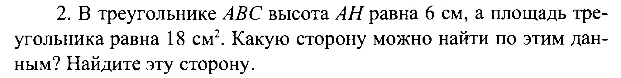
№25. Треугольники. Тригонометрические функции острого угла.
Самопроверка
Подробные ответы

Slide 32
№25. Треугольники. Тригонометрические функции острого угла.
1)
Самопроверка
2)
6 cм
3)
4)
По двум углам
5)
0,6

Slide 33

№25. Треугольники. Тригонометрические функции острого угла.
Ответ (2)
А
В
D
С

Slide 34
№25. Треугольники. Тригонометрические функции острого угла.
Теория
Площадь треугольника.
Решение (4)

Slide 35
№25. Треугольники. Тригонометрические функции острого угла.
Теория
А
А
А
Прямоугольный треугольник
— это треугольник,
в котором один угол прямой
(т.е. составляет 90 градусов).
А
Решение (3)
с
b
с
b
С
В
С
С
В
В
а
а
Квадрат гипотенузы
равен сумме квадратов катетов
В
С
Треугольник называется равнобедренном
если две его стороны равны. АВ = АС

Slide 36
№25. Треугольники. Тригонометрические функции острого угла.
Ответ
N
В
K
А
С
М
Если два угла одного треугольника равны
двум углам другого треугольника,
то такие треугольники подобны

Slide 37
№25. Треугольники. Тригонометрические функции острого угла.
Теория
А
А
Синусом острого угла
прямоугольного треугольника
называют отношение
противолежащего катета
к гипотенузе
Решение (2)
с
с
b
b
С
С
В
В
а
а

Slide 38

Источники
Карандаш – титул
Самопроверка
Учительница – 1
Учительница – 2
Учительница – 3
Левитас Г.Г.
Математические диктанты. Геометрия. 7-11 классы. Дидактические материалы. – М,: ИЛЕКСА, 2016 – 72 с.
Учительница – 4
Учительница – 5
Пифагор

